Slide 1
CAMPIONATO ITALIANO VELOCITA’
ABCIV Vers002
MARCA MODELLO CODICE AIRBAG AMMESSI
MARCA | MODELLO | CODICE
ALPINESTARS | TechAir Race | RAV1
ALPINESTARS | TechAir Race | RAV3
ALPINESTARS | TechAir 5 | ABS520
ALPINESTARS | TechAir 10 | ABS1021
DAINESE | D-AIR RACING 1
MOTOAIRBAG - GIMOTO RED TESLA | V-RACE RR | R3000
HELITE | E01 | E01
HELITE | E02 | E02
HELITE | GP-AIR ELECTRONIC
IN&MOTION | IN&MOTION | IMS Moto 1/2/3
IN&MOTION | IN&MOTION | QT1.18
SPIDI | SA005 | SA005
COMMISSIONE TECNICA FMI

Slide 2
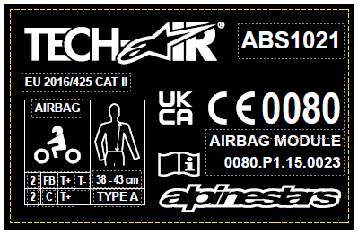
CAMPIONATO ITALIANO VELOCITA’
ABCIV Vers002
ALPINESTAR – RAV1 / RAV3 / ABS520 / ABS1021
TechAir Race
RAV1
TechAir Race
RAV3
TechAir 5
ABS520
TechAir 10
ABS1021
COMMISSIONE TECNICA FMI
DESCRIZIONE
Modelli, codici identificativi e patch di omologazione per i dispositivi airbag ammessi

Slide 3

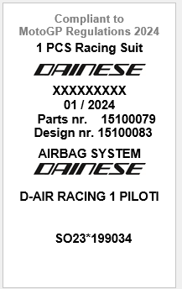
CAMPIONATO ITALIANO VELOCITA’
ABCIV Vers002
DAINESE - D-AIR RACING 1
COMMISSIONE TECNICA FMI
DESCRIZIONE
Modelli, codici identificativi e patch di omologazione per i dispositivi airbag ammessi

Slide 4




CAMPIONATO ITALIANO VELOCITA’
ABCIV Vers002
DAINESE - D-AIR RACING 1
COMMISSIONE TECNICA FMI
DESCRIZIONE
Modelli, codici identificativi e patch di omologazione per i dispositivi airbag ammessi

Slide 5




CAMPIONATO ITALIANO VELOCITA’
ABCIV Vers002
DAINESE - D-AIR RACING 1
COMMISSIONE TECNICA FMI
DESCRIZIONE
Modelli, codici identificativi e patch di omologazione per i dispositivi airbag ammessi

Slide 6
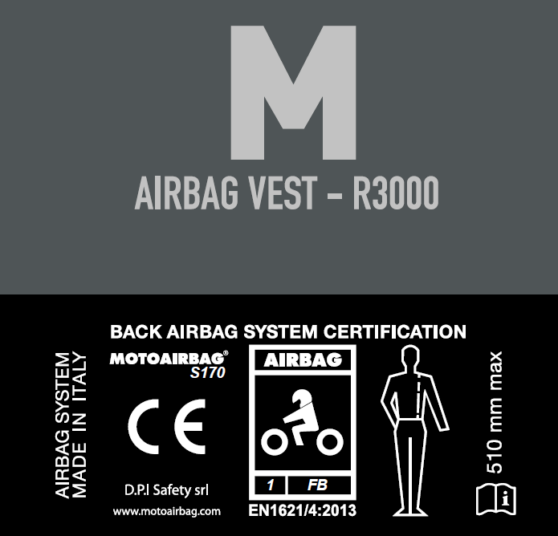

CAMPIONATO ITALIANO VELOCITA’
ABCIV Vers002
MOTOAIRBAG - GIMOTO - RED TESLA
V-RACE RR R3000
COMMISSIONE TECNICA FMI
DESCRIZIONE
Modelli, codici identificativi e patch di omologazione per i dispositivi airbag ammessi

Slide 7
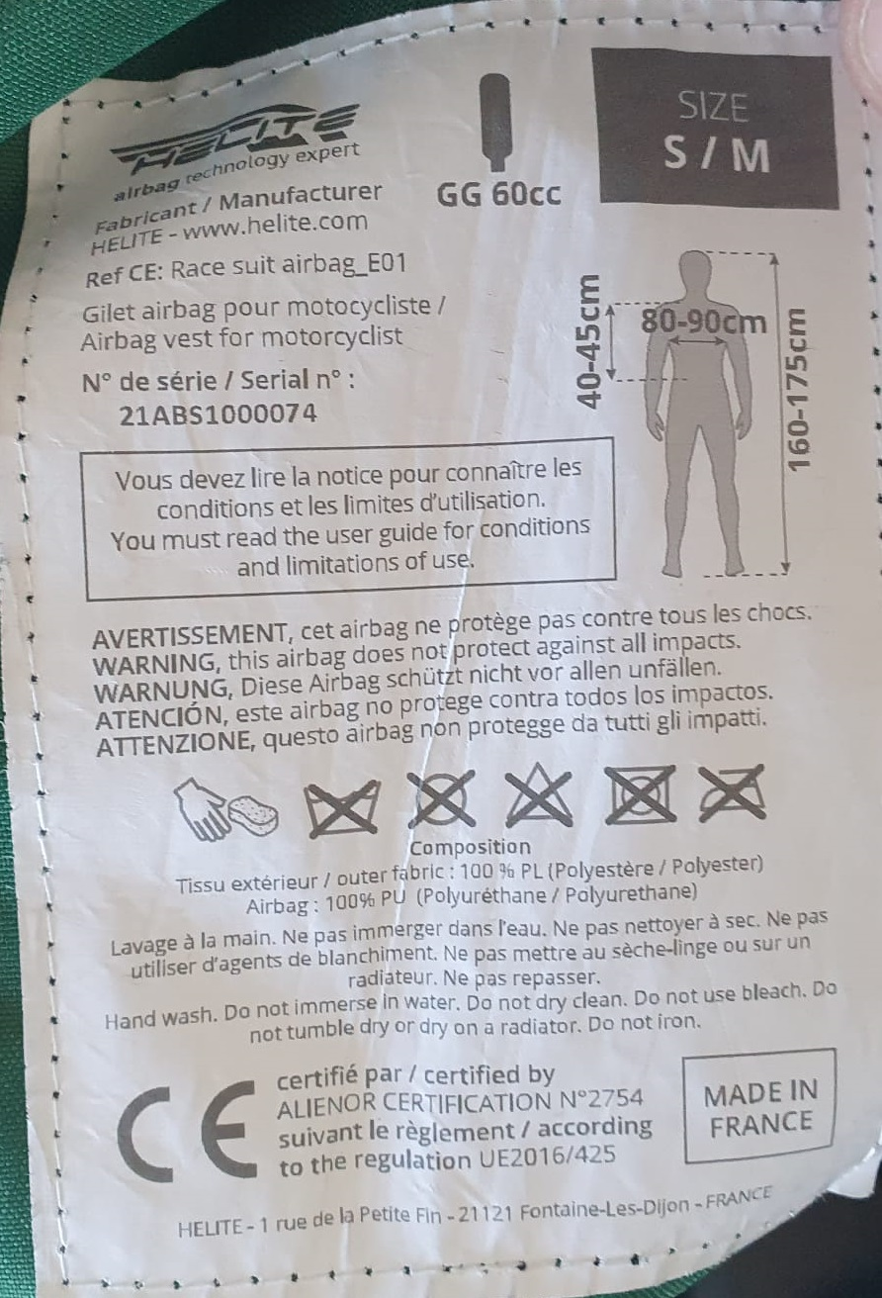
CAMPIONATO ITALIANO VELOCITA’
ABCIV Vers002
HELITE – E01
COMMISSIONE TECNICA FMI
DESCRIZIONE
Modelli, codici identificativi e patch di omologazione per i dispositivi airbag ammessi

Slide 8
CAMPIONATO ITALIANO VELOCITA’
ABCIV Vers002
HELITE – RACE SUIT AIRBAG E02
COMMISSIONE TECNICA FMI
DESCRIZIONE
Modelli, codici identificativi e patch di omologazione per i dispositivi airbag ammessi

Slide 9
CAMPIONATO ITALIANO VELOCITA’
ABCIV Vers002
HELITE – GP-AIR ELECTRONIC
COMMISSIONE TECNICA FMI
DESCRIZIONE
Modelli, codici identificativi e patch di omologazione per i dispositivi airbag ammessi

Slide 10

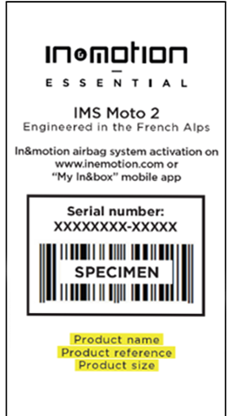
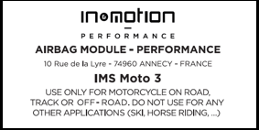
CAMPIONATO ITALIANO VELOCITA’
ABCIV Vers002
IN&MOTION – IMS Moto 1/2/3
COMMISSIONE TECNICA FMI
DESCRIZIONE
Modelli, codici identificativi e patch di omologazione per i dispositivi airbag ammessi

Slide 11
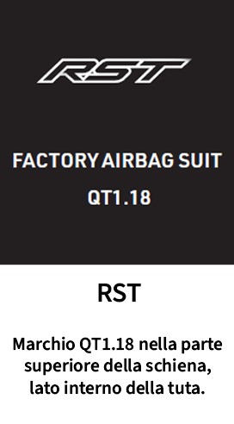
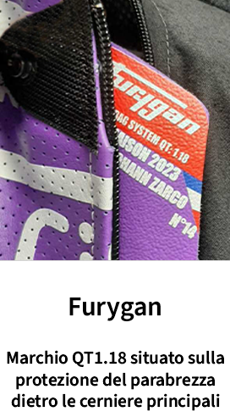

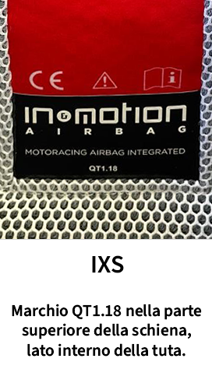
CAMPIONATO ITALIANO VELOCITA’
ABCIV Vers002
IN&MOTION - QT1.18
COMMISSIONE TECNICA FMI
DESCRIZIONE
Modelli, codici identificativi e patch di omologazione per i dispositivi airbag ammessi

Slide 12

CAMPIONATO ITALIANO VELOCITA’
ABCIV Vers002
SPIDI – SA005
COMMISSIONE TECNICA FMI
DESCRIZIONE
Modelli, codici identificativi e patch di omologazione per i dispositivi airbag ammessi

